Slide 1

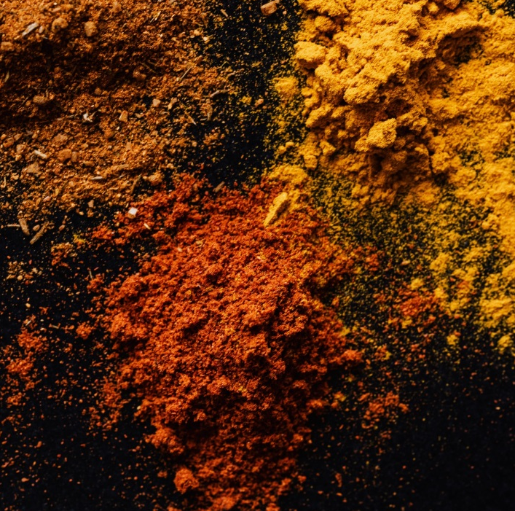
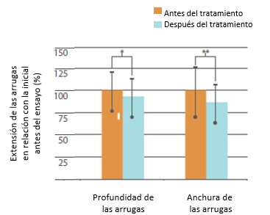
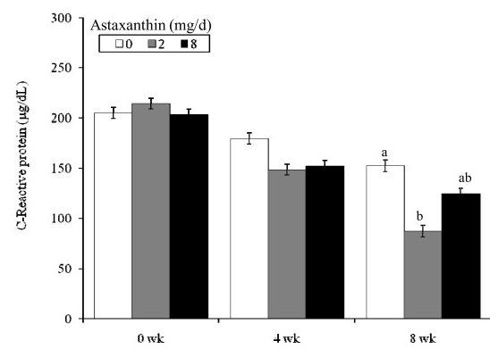
Astaxantina
La Astaxantina es un carotenoide natural derivado de la microalga Haematococcus pluvialis, se trata de uno de los antioxidantes naturales más eficaces, presentando también potentes propiedades antiinflamatorias y antiaging.
La ventaja de la Astaxantina sobre otros antioxidantes es su capacidad para atravesar toda la bicapa lipídica de la membrana celular, proporcionando así una protección superior de adentro hacia afuera. Este es un aspecto vital del poder antienvejecimiento de la Astaxantina natural, ya que brinda protección a las diferentes capas de la piel; desde la superficie visible hasta las delicadas capas profundas donde se forma la piel nueva.
foto
En un estudio llevado a cabo por Tominaga et al. se investigó el efecto de la Astaxantina sobre las arrugas y la elasticidad de la piel. 28 mujeres (20-55 años) recibieron un suplemento dietético y un producto tópico que contenía Astaxantina durante 8 semanas. Los resultados indicaron una reducción significativa en la profundidad de las arrugas finas y en forma de línea del sujeto (Fig. 1).
También es eficaz contra el estrés oxidativo inducido por rayos UVA en fibroblastos dérmicos humanos. Esta sustancia a demostrado ser más eficaz que el betacaroteno y la cantaxantina como fotoprotector.
Fig.1. Comparativa de la extensión de las arrugas antes y después del estudio. Fuente: Tominaga et. Al. (2015)
Se ha demostrado que la Astaxantina natural ayuda a disminuir significativamente la expresión de marcadores y mediadores proinflamatorios, proporcionando así una cobertura para procesos inflamatorios crónicos. En un estudio se observó que tras 8 semanas de suplementación con 2mg / día de astaxantina natural se redujo significativamente la expresión de los proinflamatorios proteína marcadora C reactiva (Fig. 2).
Fig 2. Efecto de suplmentación de Astaxantina sobre la expresión de la proteína marcadora C reactiva. Fuente: Soon Park et. al (2010)

Slide 2
Efecto de la Astaxantina en las capas de la piel
Estrato córneo – Combate la sequedad y la rugosidad
Epidermis – Frena la sobreproducción y la oxidación de melanina
Dermis – Combate líneas y arrugas y protege a fibroblastos y colágeno frente al daño ocasionado por los rayos UV
Hipodermis – Aumenta el aporte de nutrientes a la piel
Como resultado, los beneficios de la Astaxantina en la salud de la piel son los siguientes:
- Mejora de la elasticidad de la piel
Disminución del tamaño de las arrugas
Mejora la textura de la piel
Revitaliza la piel fotoenvejecida
Modo de empleo:
Suplementación oral orientativa: de 8 a 12 mg / día
Aplicación tópica: del 1 al 5 %
Bibliografía
1. Tominaga K et al., (2012) “Cosmetic benefits of astaxanthinon human subjects”. Acta Biochim Pol. 2012;59(1):43-7.
2. Suganuma K et al., (2012) “Anti-aging and functional improvement effects for the skin by functional food intake: clinical effects on skin by oral ingestion of preparations containing Astaxanthin and Vitamins C and E”. Jichi Medical University Journal. 2012;35:25-33.
3. Satoh A et al., (2011) Effects of the intake of astaxanthin on the reduction of skin darkling induced by UV irradiation in adult women. Oyo Yakuri Pharmacometrics. 2011;80(1/2):7-11.
4. 2. Park, J.S., et al., (2010). “Astaxanthin decreased oxidative stress and inflammation and enhanced immune response in humans”. Nutr. Metab.5, 7-18.
Farma- Química Sur, S.L.
C/ Carlo Goldoni, 32 Polígono Industrial Guadalhorce – Málaga 29004 España · Teléfono: 952 240 988 · Fax: 952 242 585 ·
e-Mail: farmaquimicasur@farmaquimicasur.com

